Slide 1

TOÁN

Slide 2

1

Slide 3
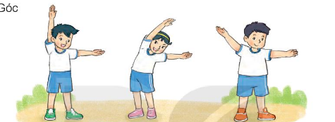
a. Góc
Quan sát tranh, hai tay của mỗi bạn cho ta hình ảnh về góc

Slide 4
b. Góc vuông, góc không vuông
A
M
C
O
P
N
E
B
D
Góc vuông đỉnh O, cạnh OA, OB
Góc không vuông đỉnh P, cạnh PM, PN
Góc không vuông đỉnh E, cạnh EC, ED

Slide 5
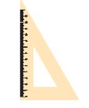

C. Ê ke
H
I
K
Cái Ê ke
Dùng Ê ke để biết góc vuông hay góc không vuông

Slide 6


Slide 7

2

Slide 8
Luyện tập
3

Slide 9
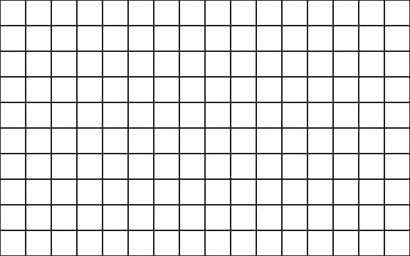
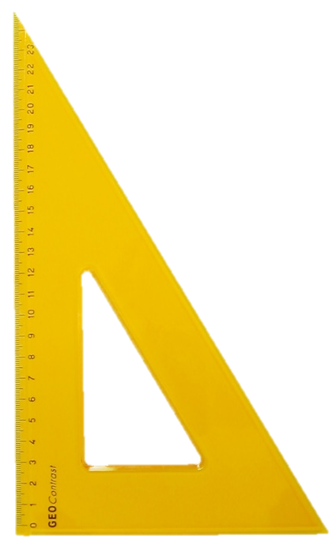

Bài 1
Hãy vẽ một góc vuông trên lưới ô vuông
B1: Vẽ đường thẳng AB
C
B2: Tại đỉnh A, đặt thước ê ke sao cho một cạnh của thước trùng với AB
B3: Dùng bút, vẽ đường thẳng còn lại. Đặt tên đường thẳng là AC. Vậy ta được góc vuông.
A
B

Slide 10

4

